Slide 1
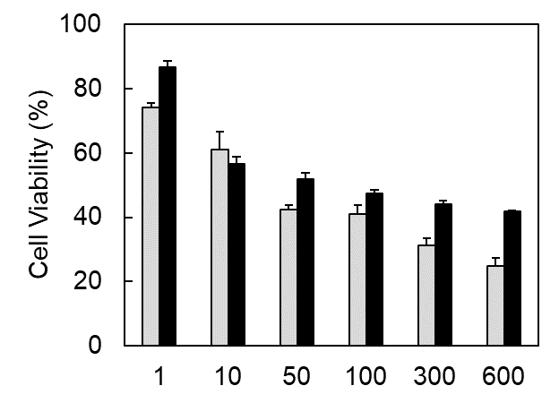
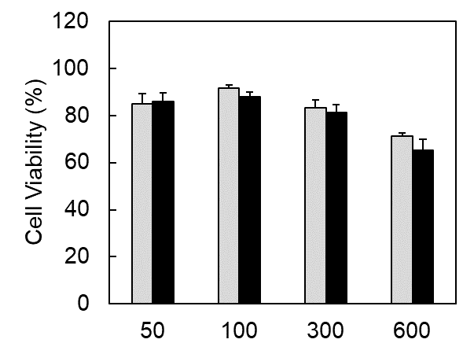
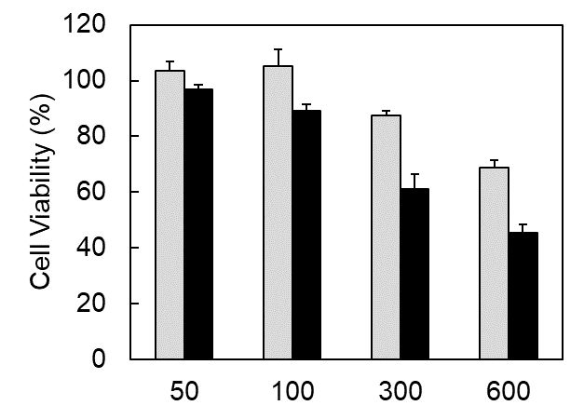
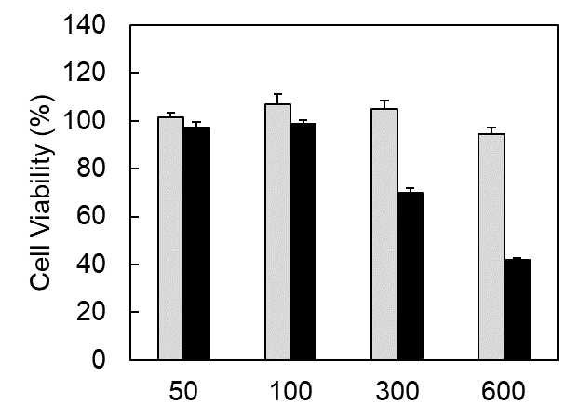
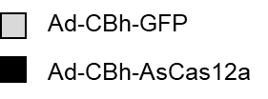
A
HEK293
Huh-7
****
N.S.
N.S.
N.S.
N.S.
N.S.
***
*
****
****
(MOI)
(MOI)
H1299
HeLa
N.S.
****
N.S.
**
****
****
****
****
(MOI)
(MOI)

Slide 2
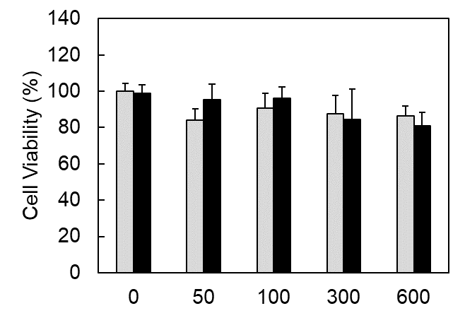
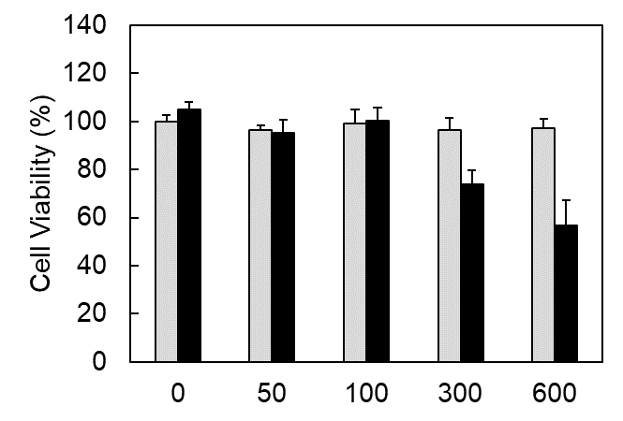
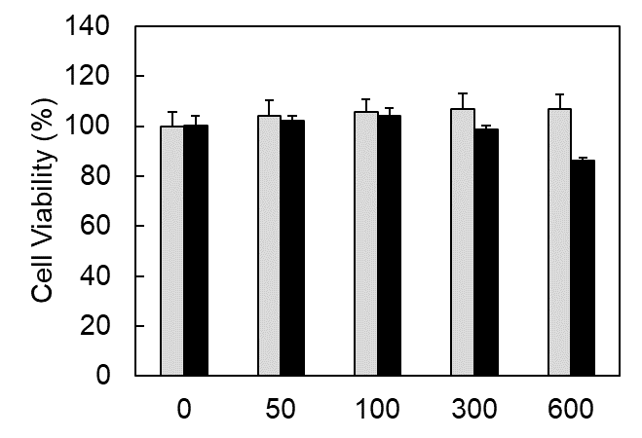
B
Huh-7
H1299
N.S.
N.S.
N.S.
N.S.
N.S.
N.S.
N.S.
***
****
N.S.
(MOI)
(MOI)
HeLa
N.S.
N.S.
N.S.
N.S.
****
(MOI)

